Slide 1
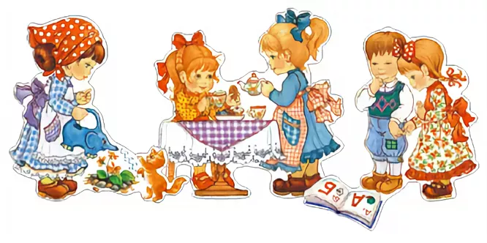
Без труда нет жизни на земле

Slide 2
Формирование человеческой личности начинается в раннем детстве.
Маленький дошкольник с удивлением и радостью познаёт окружающий мир, а задача родителей и педагогов — сделать так, чтобы стремление к созиданию стало его жизненной позицией.

Slide 3
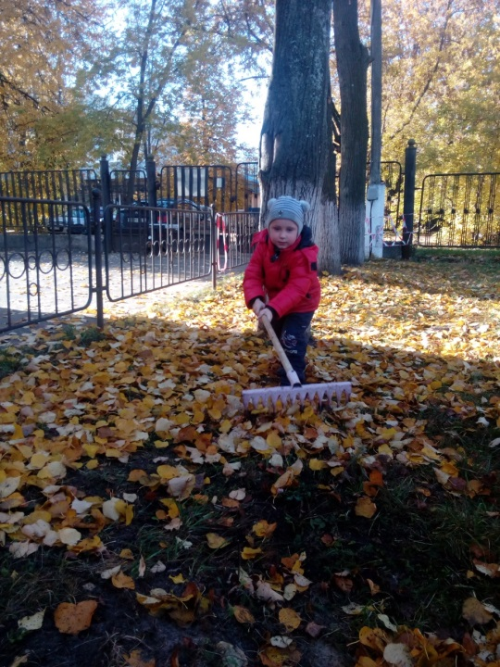
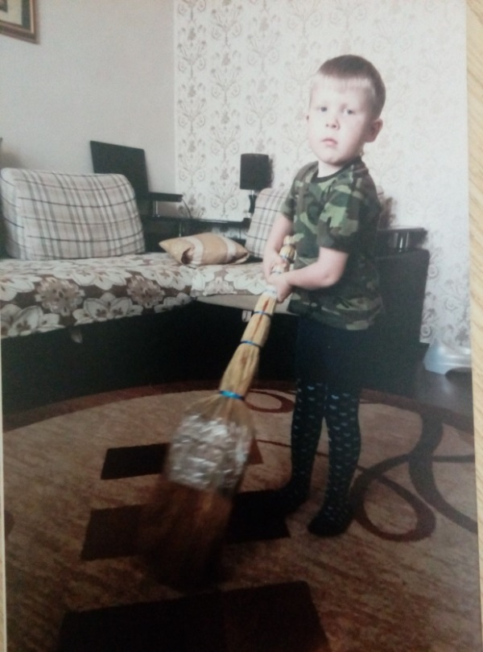
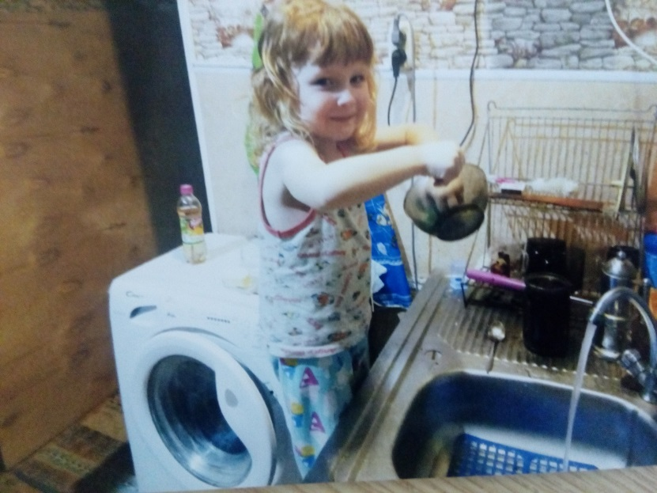
Цель трудового воспитания : способствовать финансовому просвещению и воспитанию дошкольников посредством формирования у них уважительного отношения к труду, осознания того , что благодаря труду создается предметный мир, а человек получает средства к существованию.

Slide 4
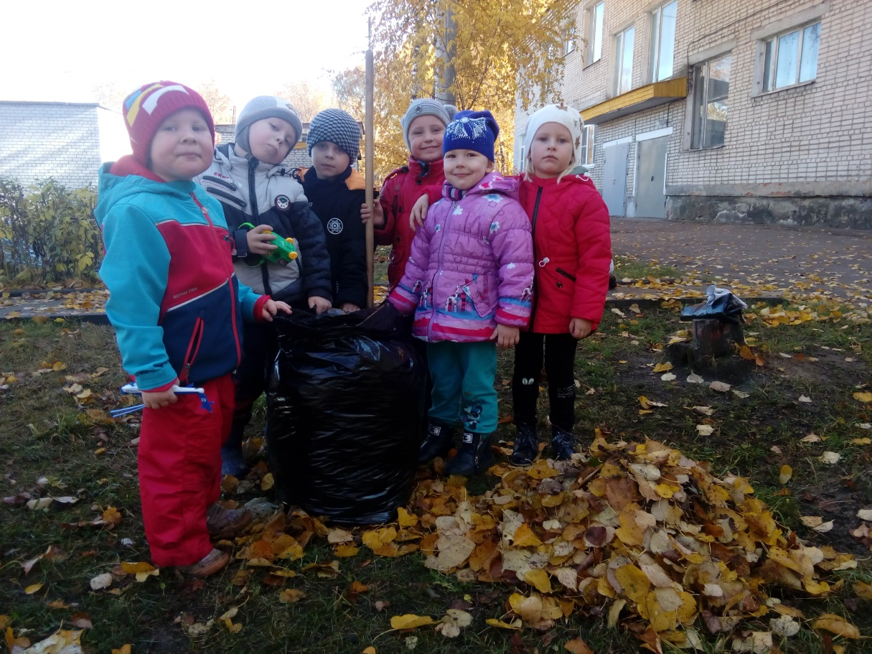
Задачи
трудового воспитания
в средней группе

Slide 5
Воспитывать уважение и благодарность к взрослым за их труд, заботу о детях.
Формировать у детей понятия: труд, трудиться, работать, зарабатывать.
Способствовать углублению представлений об отдельных профессиях взрослых на основе ознакомления с конкретными видами труда; помочь увидеть направленность труда на достижение результата и удовлетворение потребностей людей.

Slide 6
Вовлекать детей (в объёме возрастных возможностей) в простейшие процессы хозяйственно-бытового труда – от постановки цели до получения результата труда; при поддержке взрослого развивать умение контролировать качество результатов своего труда (не осталось ли грязи, насухо ли вытерто, убраны ли на место инструменты и материалы).

Slide 7
Содействовать дальнейшему развитию самостоятельности и уверенности в самообслуживании, желания включаться в повседневные трудовые дела в детском саду и семье.

Slide 8
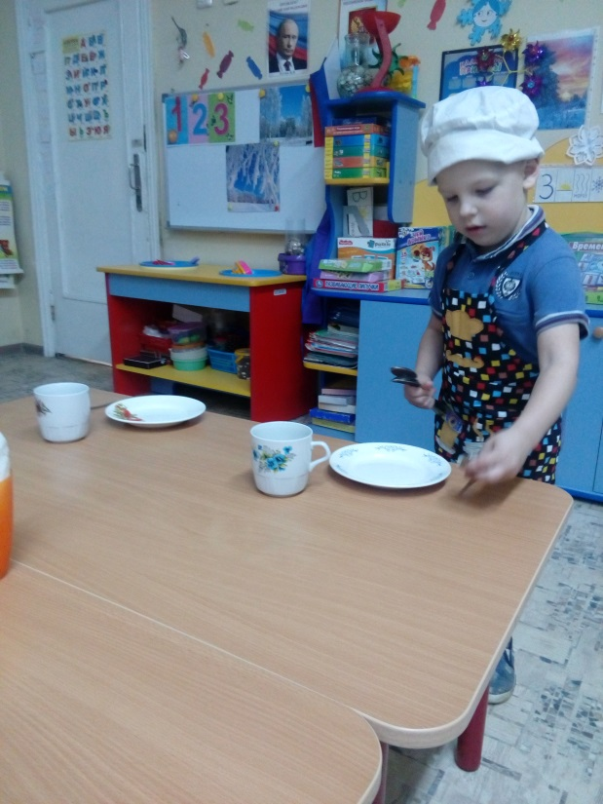
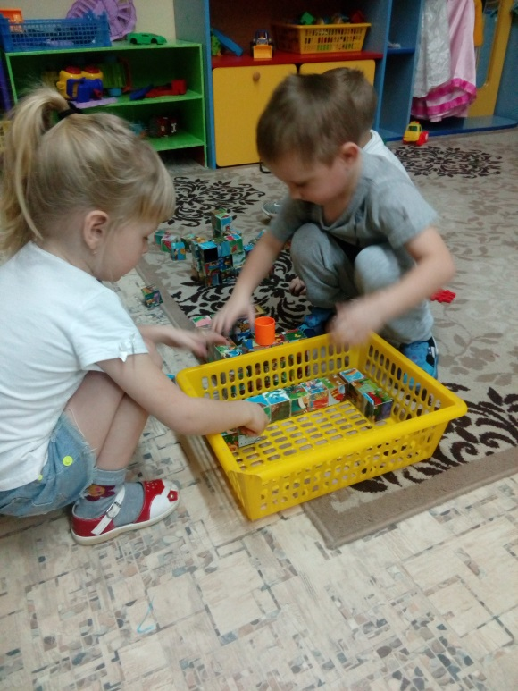
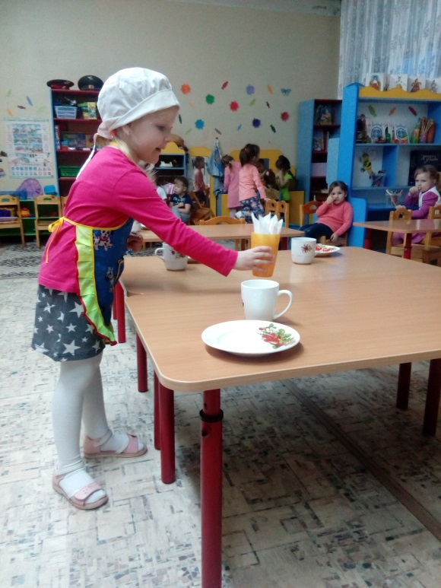
Виды
трудовой деятельности

Slide 9
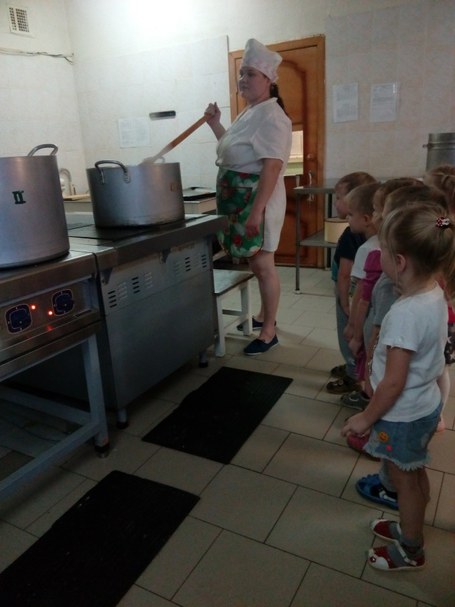
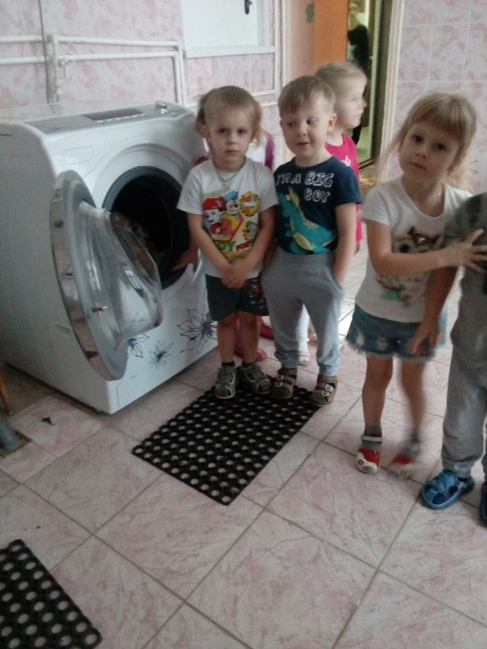
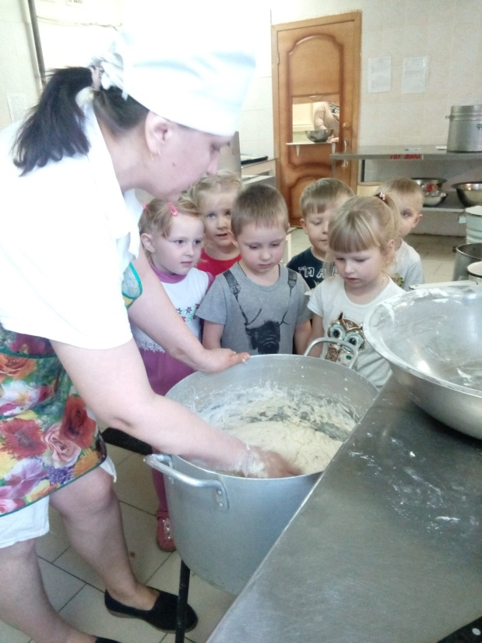
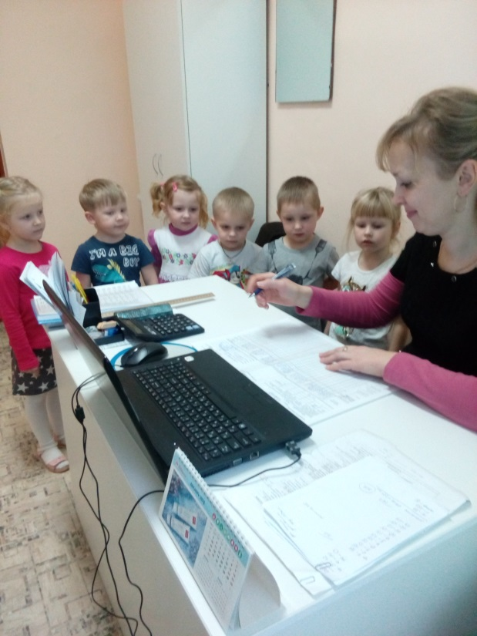
углубление и расширение представлений о рабочей деятельности взрослых людей;

Slide 10
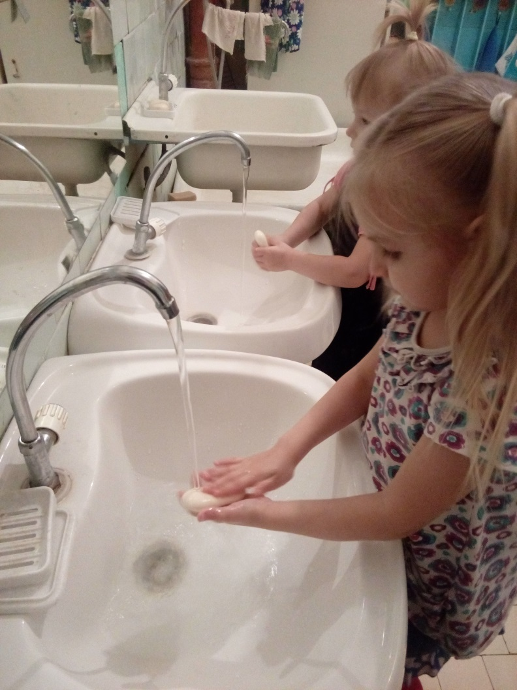
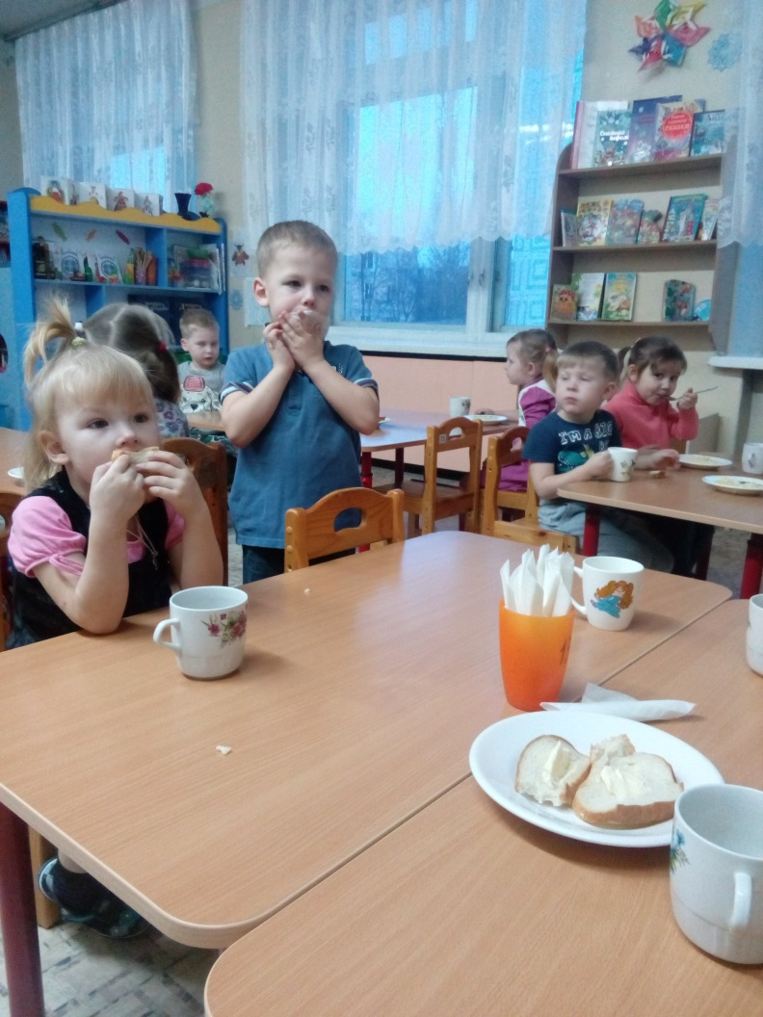
самообслуживание (удовлетворение своих повседневных потребностей);

Slide 11
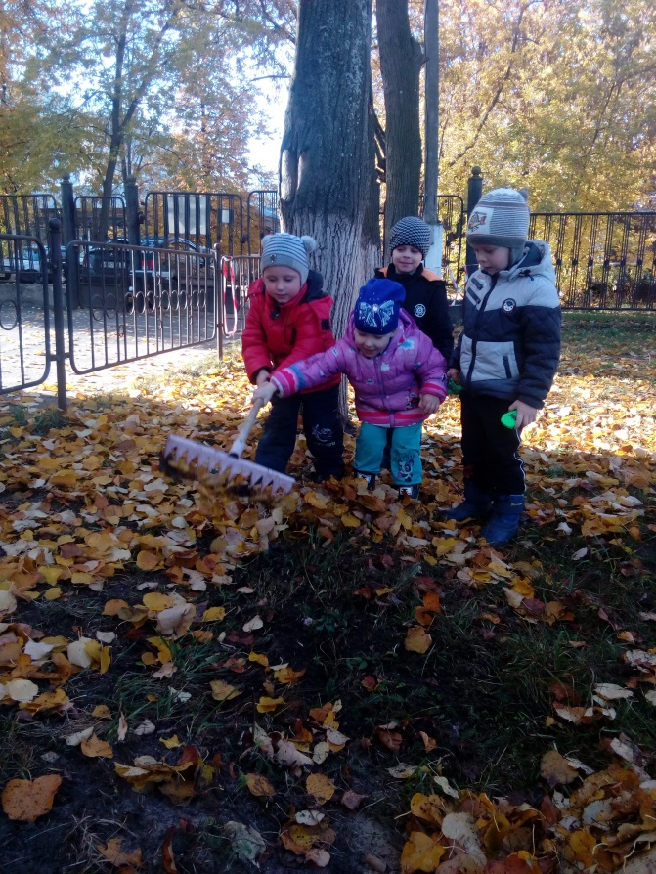
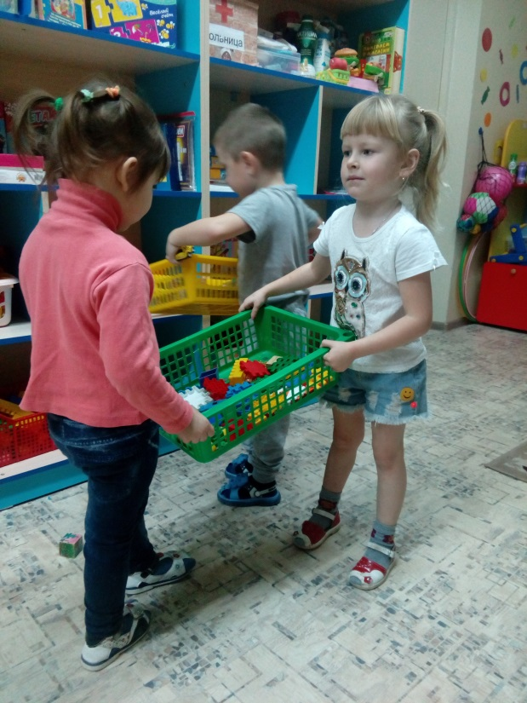
хозяйственно-бытовой труд (приведение в порядок группового помещения и участка);

Slide 12
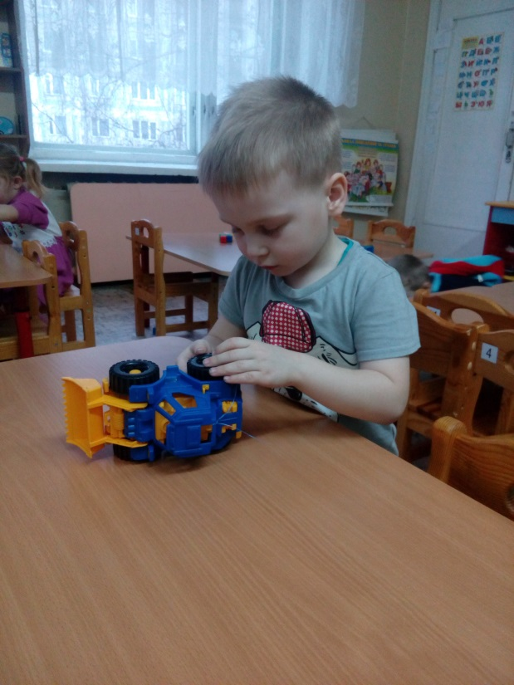
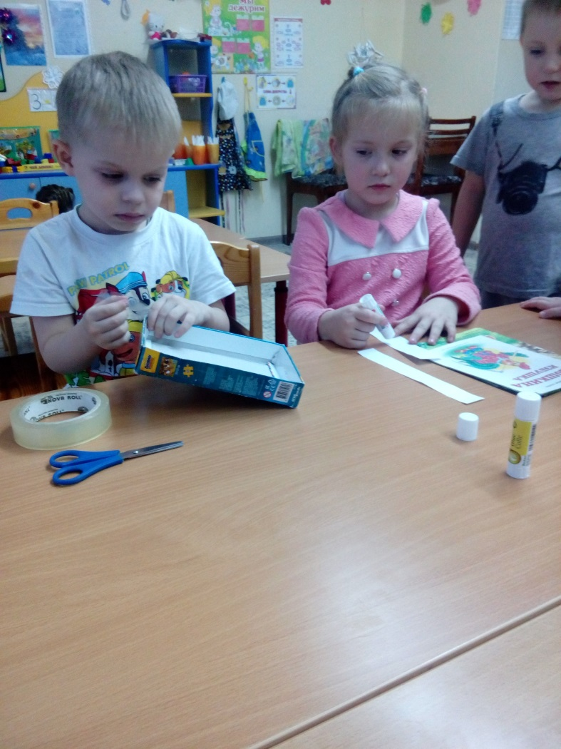
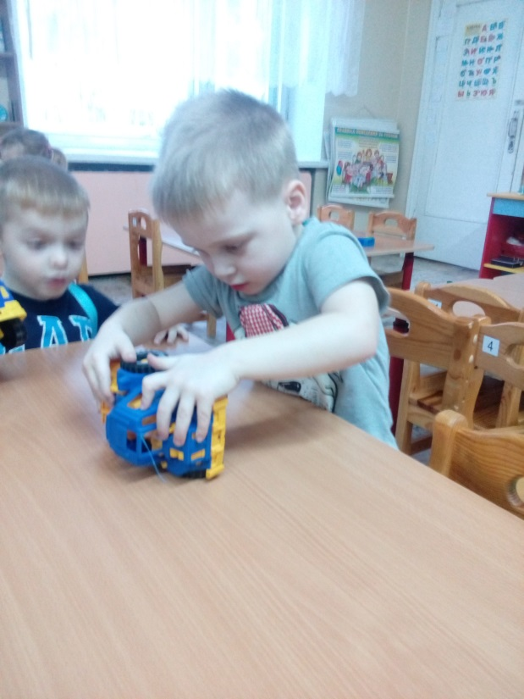
ручной труд (простейший ремонт игрушек, подклеивание книжек и коробок);

Slide 13
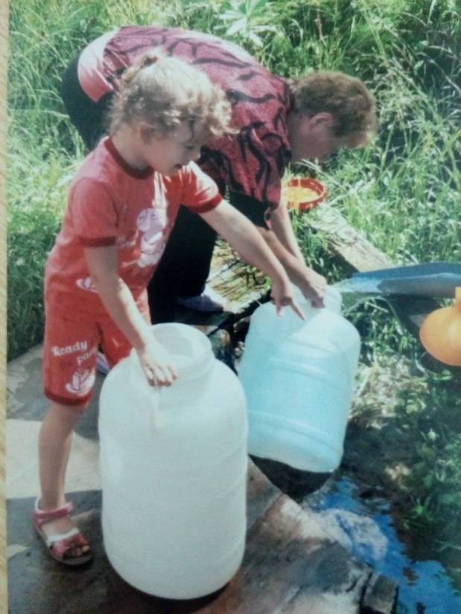
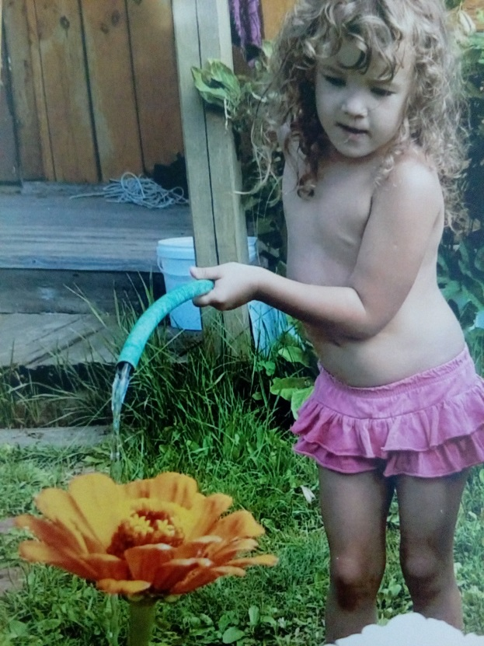
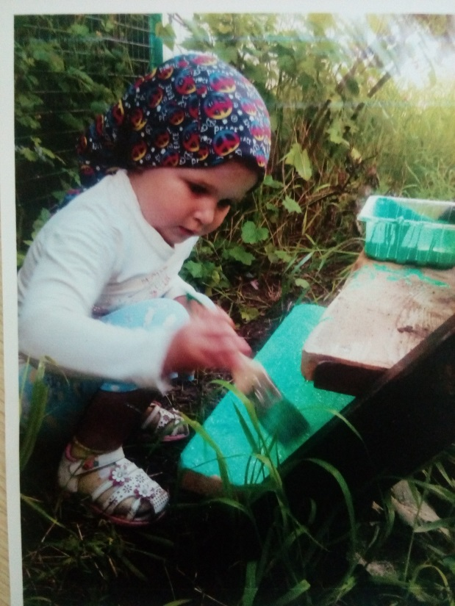
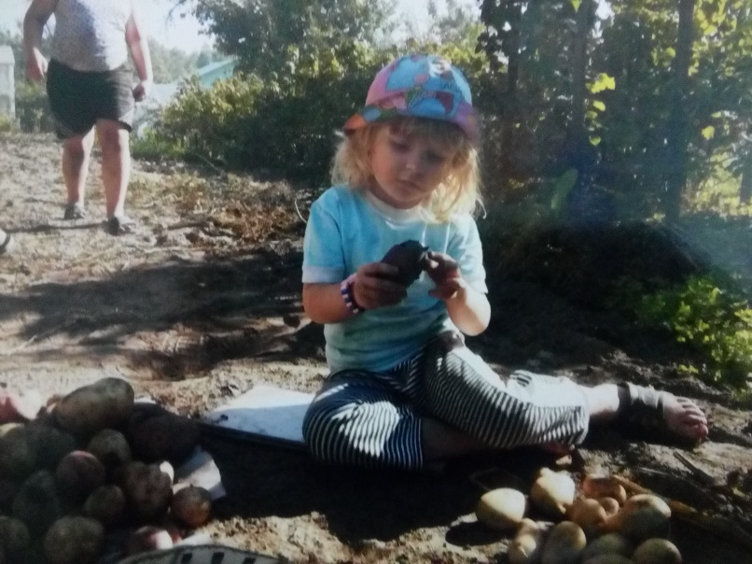
трудовые задания в природе (работа на огороде, цветнике, в экологическом уголке комнаты группы).

Slide 14
В процессе реализации этих видов деятельности педагог использует разнообразные формы организации детского труда:
поручения (индивидуальные либо же объединяющие нескольких человек);
дежурства;
коллективные задания;
игры (подвижные, дидактические, речевые).

Slide 15
Самое главное – начать вовлекать детей в трудовой процесс с малых лет. Делать это нужно в игровой форме, но с определёнными требованиями. Обязательно нужно хвалить ребёнка, даже если у него что-то не получается.
Так же необходимо учитывать возрастные особенности и индивидуальные возможности каждого ребёнка.
Важно подвести дошкольников к выводу, что весь окружающий предметный мир, все товары создаются трудом .
Труд формирует характер, учит дисциплине, вырабатывает волю и целеустремлённость человека.

Slide 16
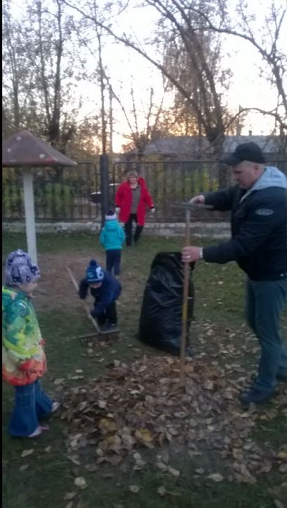
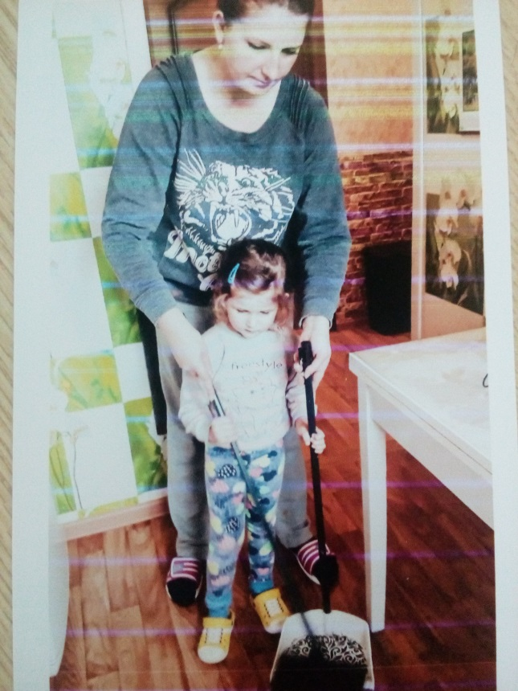
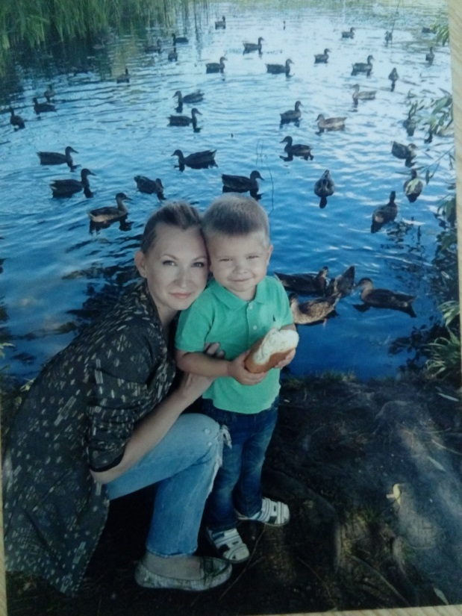
И помните, только вместе с родителями можно полностью реализовать трудовое воспитание дошкольников в соответствии с ФГОС!

